Slide 1

見習培訓心得分享
報告人：高明智 2014年8月30日

Slide 2

學習如何行菩薩道
見習
培訓
受證
人間菩薩

Slide 3
我的心得
用心
感恩的心
專注的心
得果
更了解慈濟
認識更多同修
學習的心
生命更富足
心得

Slide 4
生命更富足
見習課程(雙和靜思堂，4-11月)
朝山(雙和靜思堂)
浴佛(雙和靜思堂，中正紀念堂)
吉祥月(中和四號公園)
遵佛遺教(板橋靜思堂)
六度萬行(雙和靜思堂)
薰法香(雙和靜思堂，永和聯絡處，天天)

Slide 5
結語
多 用心
薰 法香
勤修精進

Slide 6
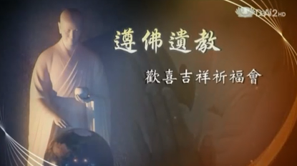
遵佛遺教觀後心得

Slide 7
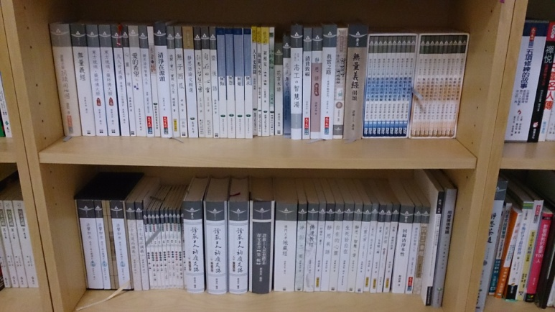

我的願與緣(關於佛遺教經)
我發願讀完上人所有經典的開示
看完在回程車上就被指定分享
今天很榮幸與大家分享

Slide 8
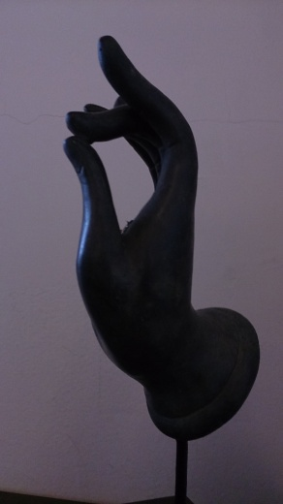
遵佛遺教觀後感
一週感懷
佛陀說法49年，即將入滅，他會交代那些道理呢？這些佛陀最後的教誨收錄在《佛遺教經》，經文不長，僅兩千餘字，甚為寶貴。許亞芬歌子戲團將之改編，搬上舞台，演出甚為精彩，可以讓人感受佛陀的本懷，以及弟子憂念佛陀入滅的悲戚。
看戲聽戲學佛法，佛陀入滅前阿難問了四個重要的問題，我對於其中的兩題感觸頗深。您入滅後，我們要以何為師？佛陀回答： 「以戒為師」；又問，您入滅後，我們要以何為住？佛陀回答： 「以四念處為住」。
戒是戒定慧，三無漏學，修持淨戒可以防非止惡，生諸禪定、心得清淨，除滅煩惱。戒很重要，要珍惜，要尊敬其地位就如修行人看到老師一般的恭敬。
四念處為住，住是心的依止處。四念處是：觀身不淨、觀受是苦、觀心無常、觀法無我。這四點與涅槃四德「常樂我淨」相通，觀身不淨是修淨德，要離欲少欲；觀受是苦是修樂德，要理解苦集滅道四聖諦，知苦因，滅苦本，行正道；觀心無常是修常德，要接受無常；觀法無我是修我德，要去除我執，縮小自己，無私無我。

Slide 9
遵佛遺教
上人的叮嚀
開經偈
法喜多分享
經典的重點

Slide 10
上人的 叮嚀
常住師父要看
字字是經典
弟子也要看
上人沒有說的？

Slide 11
開經偈
慈悲三昧水懺
佛遺教經

Slide 12
法喜多分享
隨喜轉教
勤修精進

Slide 13
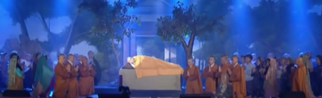
經典的重點
您入滅後，我們要以何為師？
佛陀回答： 「以戒為師」
您入滅後，我們要以何為住？
佛陀回答： 「以四念處為住」

Slide 14
以戒為師
戒
定
慧
三無漏學，修持淨戒可以防非止惡，生諸禪定、心得清淨，除滅煩惱。戒很重要，要珍惜，要尊敬其地位就如修行人看到老師一般的恭敬。

Slide 15
以四念處為住
觀身不淨
觀心無常
觀法無我
觀受是苦

Slide 16
涅槃四德常樂我淨
以四念處為住
觀身不淨
觀心無常
觀法無我
觀受是苦
淨
樂
我
常

Slide 17
以四念處為住
觀身不淨
觀心無常
觀法無我
觀受是苦
修常德
要接受無常

Slide 18
以四念處為住
觀身不淨
觀心無常
觀法無我
觀受是苦
修樂德
理解苦集滅道

Slide 19
以四念處為住
觀身不淨
觀心無常
觀法無我
觀受是苦
修我德
要去除我執

Slide 20
修淨德
要離欲少欲
以四念處為住
觀身不淨
觀心無常
觀法無我
觀受是苦

Slide 21
三法印
諸行無常
諸法無我
涅槃寂靜

Slide 22
四聖諦：知苦因，滅苦本，行正道
苦
苦的現象
集
苦的原因
貪瞋癡慢疑(五鈍使)，身見、邊見、邪見、見取見、戒禁取見(五利使)
滅
滅苦的法
戒定慧，三十七道品，四攝法，六度萬行
道
八苦:生老病死，愛別離、怨憎會，求不得，煩惱熾盛
修行的道
菩薩道

Slide 23
以四念處為住
觀身不淨
觀心無常
觀法無我
觀受是苦
涅槃四德
四聖諦
三法印
八正道
一念心

Slide 24
無限感恩~

